Slide 1
ReactJS
Bài 3: Component Lifecycle - Event - Form

Slide 2
Component Lifecycle là gì?
Một cách chung chung, chúng ta có thể định nghĩa lifecycle như là: sinh ra (birth) - lớn lên (growth) - kết thúc hay là chết (death).
Component có thể được viết theo kiểu của vòng đời này như sau:
Tạo vòng đời (Mount trên DOM)
Cập nhật vòng đời (Updating)
Kết thúc vòng đời (Unmount từ DOM)

Slide 3
Các phương thức làm việc của component lifecycle
Lifecycle | Câu lệnh | Mô tả
Mount | componentWillMount() | Phương thức này sẽ được gọi trước khi render. Không nên sử dụng setState() tại đây vì chưa có DOM để tương tác
 | componentDidMount() | Phương thức này sẽ được gọi một lần duy nhất sau khi component được render xong, thường sử dụng setState() vì khi này DOM đã được tạo, thường được dùng khi muốn: Get data từ server. Lấy giá trị cố định của thành phần như: width, height, offset, ... Khai báo setInterval cho hành động lặp lại. Khai báo sự kiện như: load, scroll, resize, ...

Slide 4
Các phương thức làm việc của component lifecycle
Lifecycle | Câu lệnh | Mô tả
Updating | shouldComponentUpdate() | Phương thức này xác định component nên được update hay không, phương thức này có 2 giá trị: true (mặc định) khi này sẽ tiếp tục thực hiện componentWillUpdate() và componentDidUpdate(). false sẽ dừng thực hiện componentWillUpdate() và componentDidUpdate().
 | componentWillUpdate() | Phương thức này được gọi một lần duy nhất sau shouldComponentUpdate(), sử dụng trước khi re-render component.
 | componentDidUpdate() | Chúng ta gọi phương thức này sau khi DOM đã được update xong, tại đây thường được dùng khi muốn: Xử lý dữ liệu được lấy từ server. Thay đổi giao diện dựa vào dữ liệu nhận được.

Slide 5
Các phương thức làm việc của component lifecycle
Lifecycle | Câu lệnh | Mô tả
Unmount | componentWillUnMount() | Phương thức này sẽ được gọi một lần duy nhất trước khi component được loại bỏ từ DOM, những thứ đã khai báo tại componentDidMount() cần phải được hủy. Đây cũng là phương thức kết thúc vòng đời của component

Slide 6
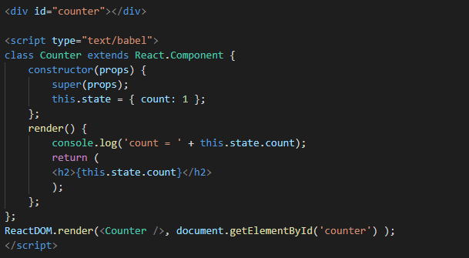
Xem ví dụ về component lifecycle
Chuẩn bị ví dụ:

Slide 7
Xem ví dụ về component lifecycle
Khi xem Console (Nhấn F12) ta sẽ thấy kết quả output sau: count = 1
Cho giá trị bắt đầu tăng sau mỗi 1 giây Tạo function count để cập nhật giá trị với setState.
Cần setInterval để giá trị tự động cập nhật function count.
Do component đã được render xong, nên setInterval ta đặt bên trong componentDidMount (như đã nói ở table bên trên).

Slide 8
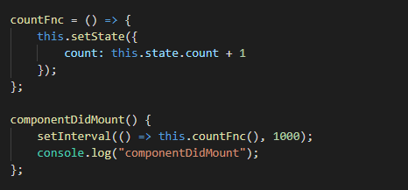
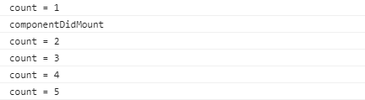
Xem ví dụ về component lifecycle
Code viết thêm như sau:
Kết quả (console):

Slide 9
Xem ví dụ về component lifecycle
Giá trị sẽ được tăng 1 đơn vị trên giây, Do chưa có điều kiện kết thúc nên giá trị sẽ được tăng vô hạn.
Loại component ra khỏi DOM khi giá trị đạt đến 3
Ta tận dụng việc gọi một lần duy nhất của phương thức componentDidUpdate để loại bỏ component ra khỏi DOM khi giá trị đạt đến 3.
Sử dụng ReactDOM.unmountComponentAtNode() để loại bỏ component ra khỏi DOM.
Sau khi Component đã được loại bỏ khỏi DOM, ta cần sử dụng phương thức componentWillUnmount() để xóa interval đã đăng ký từ componentDidMount(), nếu không sẽ báo lỗi vì vòng đời không được kết thúc.

Slide 10
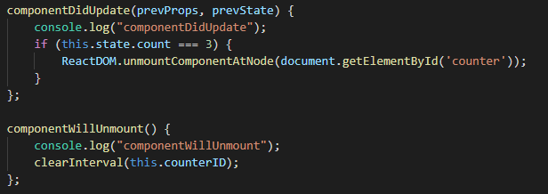
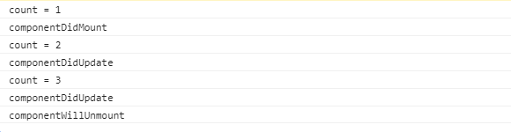
Xem ví dụ về component lifecycle
Code viết thêm như sau:
Kết quả (console):

Slide 11
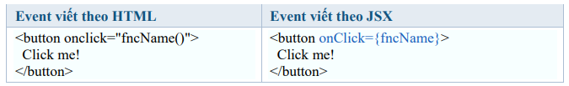
React.js Event
Về bản chất các event có tồn tại trong Javascript thì React cũng sẽ có thể xử lý tương tự.
Cách React.js xử lý sự kiện (event) (thật ra là JSX) có khác biệt so với viết HTML thông thường, xem so sánh sau sẽ rõ.
Thay đổi bên trên khác biệt ở phần onClick={} thay vì onclick="", (cẩn thận chữ C viết hoa).
Thay đổi khác là ở phần gọi function: Khi bạn khai báo fncName() thì function sẽ được gọi khi render.
Khi bạn khai báo fncName thì function sẽ được gọi khi button được click.

Slide 12
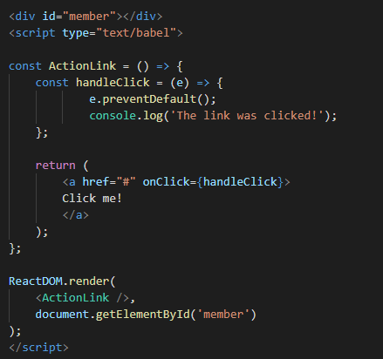
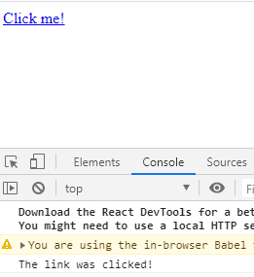
React.js Event
ví dụ gợi nhớ Event:
Kết quả: khi click vào tag link

Slide 13
React.js form
Ta có thể sử dụng các thành phần của form trong trang HTML, tuy nhiên để tận dụng ưu điểm của React, cũng như có thể xử lý dễ dàng với dữ liệu, React chọn cách viết các thành phần form bên trong file Javascript, kỹ thuật này được gọi là "controlled component".
Các giá trị thay đổi trong form sẽ được giữ trong State của component, và được cập nhật thay đổi thông qua setState.
Ta lần lượt xem các ví dụ về <input />, <textarea>, <select><option>

Slide 14

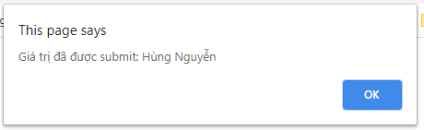
React form - <input />
Làm 1 ví dụ input:
Ban đầu value của sẽ lấy giá trị khởi tạo của state là rỗng. onChange={this.handleChange} sẽ sử dụng setState để lấy giá trị thay đổi của <input />.
Khi nhấn Submit sẽ kích hoạt onSubmit của <input />, khi này sẽ tiến hành xử lý function handleSubmit, là gọi một thông báo với giá trị vừa nhập
Kết quả khi submit

Slide 15
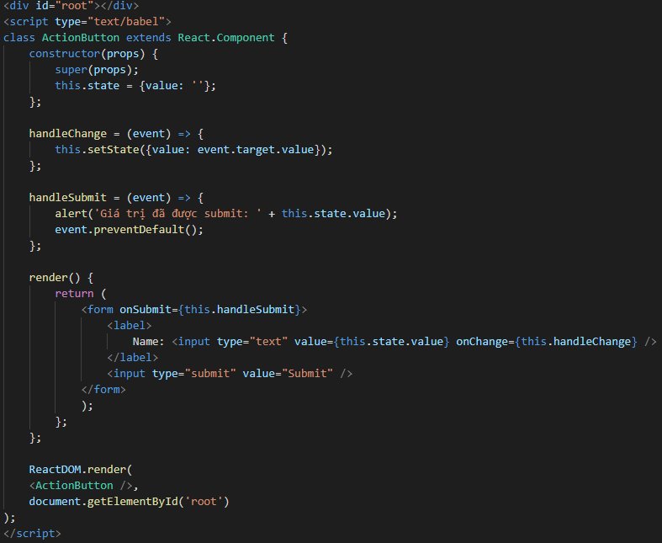
React form - <input />
Code xử lý:

Slide 16

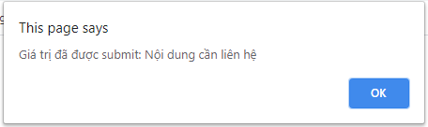
React form - <textarea></textarea>
Textarea cũng sẽ có xử lý tương tự như input và hiển nhiên là được dùng cho trường hợp nhập nhiều nội dung
Làm 1 ví dụ textarea:
Kết quả khi submit

Slide 17
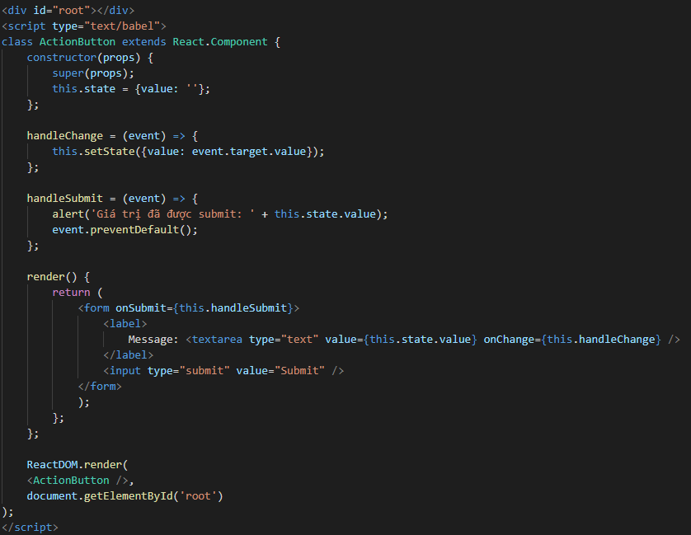
React form - <textarea></textarea>
Code xử lý:

Slide 18

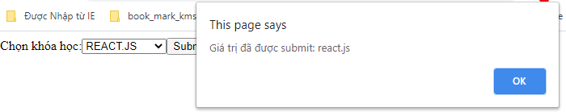
React form - <select><option>
Cách xử lý cho có một điểm khác biệt hơn so với xử lý bên file HTML, đó là ta sẽ sử dụng thuộc tính value ngay tại , việc này sẽ tiện lợi ở chỗ: State chỉ cần tương tác với một value của <select>.
Phần xử lý dữ liệu sẽ giống như xử lý cho <input />.
Làm 1 ví dụ select option:
Kết quả khi submit

Slide 19
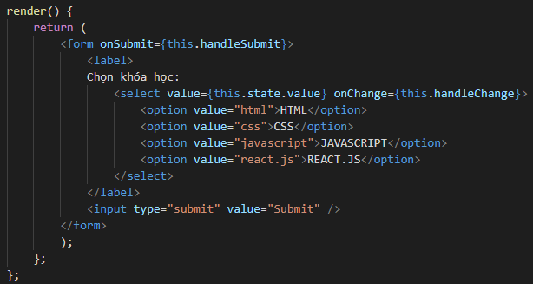
React form - <select><option>
Code xử lý:

Slide 20
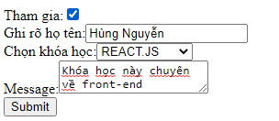
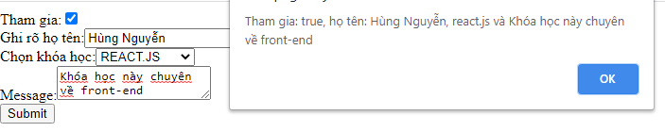
React.js form kết hợp
Phần học này sẽ giúp các bạn biết cách kết hợp xử lý các thành phần trong <form>
Làm ví dụ form đăng ký học:
Kết quả khi submit

Slide 21
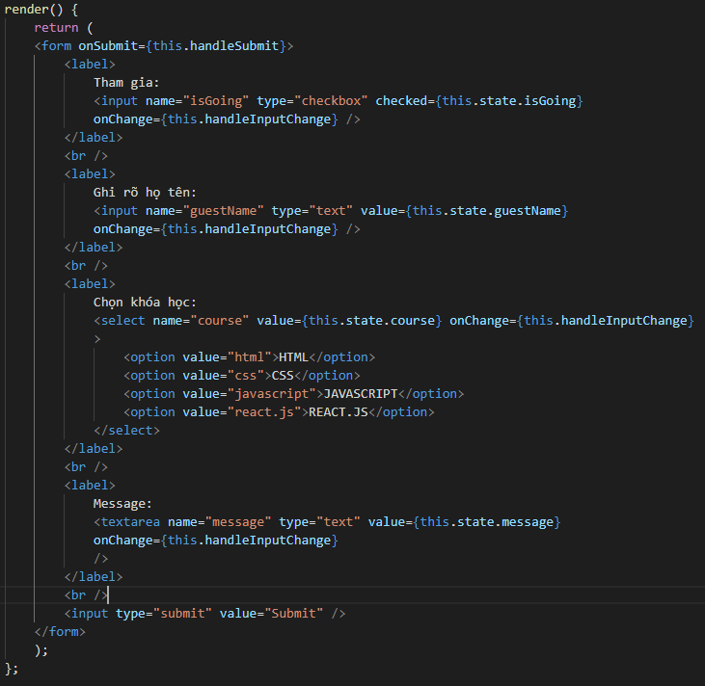
React.js form kết hợp
Code render:

Slide 22
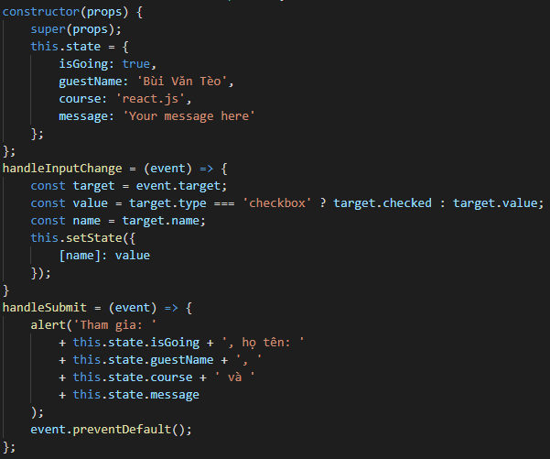
React.js form kết hợp
Code xử lý:

Slide 23

Question Time

